Slide 1

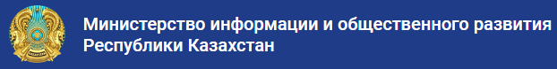


Каналы коммуникации общественности и государственных органов в Казахстане
Айнур Мажитова
магистр социологии
Заместитель директора Исследовательского института «Общественное мнение»
2023, г. Астана
https://www.astanacivilservicehub.org/publication
https://opinions.kz/ru/knigi

Slide 2
МЕТОДОЛОГИЯ ИССЛЕДОВАНИЯ
Опрос населения
КАЗАХСТАНСКИЙ ОПЫТ
Анализ документов
Цель исследования анализ каналов коммуникации государственных органов с населением.
международный опыт
карты процессов взаимодействия государственных органов с населением

Slide 3
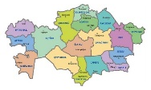





МЕТОДОЛОГИЯ ИССЛЕДОВАНИЯ - КАЗАХСТАНСКИЙ ОПЫТ
(опрос населения)
География исследования: РК 17 областей и 3 ГРЗ
Анализу были подвержены 15 КАНАЛОВ КОММУНИКАЦИЙ госорганов с гражданами:
Личный прием граждан руководством государственного органа
Общественная приемная в государственном органе
Фронт-офис государственного органа
Call-центр
Контакт-центр
Телефон доверия
Блог первого руководителя государственного органа
Сервис «Онлайн-приемная», сервис «Вопрос-Ответ»
Официальный аккаунт государственного органа в социальных сетях
Официальный сайт государственного органа
Портал «Электронное правительство»
Порталы «Открытое правительство»
Подача обращения нарочно
Специальные мобильные приложения
E-өтініш
Объект исследования: население РК (18 лет и старше)
Дата полевых работ: 26.10.2022-31.10.2022
Метод отбора: квота
Онлайн-опрос на платформе KoboCollect
Выборка: 1000 респондентов (18 лет и старше)
Анализ данных: Statistical Package for the Social Sciences (SPSS)

Slide 4
ВЫБОРКА ИССЛЕДОВАНИЯ
 | Генеральная совокупность |  |  | Выборочная совокупность |  |  | Выборка
Пол | Мужчины | Женщины | ИТОГО | Мужчины | Женщины | ИТОГО | Мужчины | Женщины | ИТОГО
Область Абай | 202 828 | 222 271 | 425 099 | 47,7 | 52,3 | 3,3 | 16 | 17 | 33
Акмолинская область | 269 384 | 292 721 | 562 105 | 47,9 | 52,1 | 4,4 | 21 | 23 | 44
Актюбинская область | 284 801 | 313 385 | 598 186 | 47,6 | 52,4 | 4,6 | 22 | 24 | 46
Алматинская область | 465 022 | 483 117 | 948 139 | 49,0 | 51,0 | 7,4 | 36 | 38 | 74
Атырауская область | 201 045 | 217 815 | 418 860 | 48,0 | 52,0 | 3,3 | 16 | 17 | 33
Западно-казахстанская область | 224 260 | 247 316 | 471 576 | 47,6 | 52,4 | 3,7 | 18 | 19 | 37
Жамбылская область | 364 758 | 387 864 | 752 622 | 48,5 | 51,5 | 5,8 | 28 | 30 | 58
Область Жетысу | 221 560 | 235 970 | 457 530 | 48,4 | 51,6 | 3,5 | 17 | 18 | 35
Карагандинская область | 379 526 | 438 980 | 818 506 | 46,4 | 53,6 | 6,3 | 29 | 34 | 63
Костанайская область | 295 903 | 330 472 | 626 375 | 47,2 | 52,8 | 4,9 | 23 | 26 | 49
Кызылординская область | 246 231 | 253 984 | 500 215 | 49,2 | 50,8 | 3,9 | 19 | 20 | 39
Мангистауская область | 210 984 | 224 442 | 435 426 | 48,5 | 51,5 | 3,4 | 16 | 18 | 34
Павлодарская область | 257 448 | 293 577 | 551 025 | 46,7 | 53,3 | 4,3 | 20 | 23 | 43
Северо-казахстанская область | 193 407 | 216 114 | 409 521 | 47,2 | 52,8 | 3,2 | 15 | 17 | 32
Туркестанская область | 597 074 | 592 205 | 1 189 279 | 50,2 | 49,8 | 9,2 | 46 | 46 | 92
Область Улытау | 70 666 | 76 877 | 147 543 | 47,9 | 52,1 | 1,1 | 5 | 6 | 11
Восточно-казахстанская область | 256 301 | 293 444 | 549 745 | 46,6 | 53,4 | 4,3 | 20 | 23 | 43
г. Астана | 399 429 | 468 831 | 868 260 | 46,0 | 54,0 | 6,7 | 31 | 36 | 67
г.Алматы | 648 481 | 814 671 | 1 463 152 | 44,3 | 55,7 | 11,3 | 50 | 63 | 113
г. Шымкент | 322 899 | 370 322 | 693 221 | 46,6 | 53,4 | 5,4 | 25 | 29 | 54
ИТОГО | 6 112 007 | 6 774 378 | 12 886 385 | 47,4 | 52,6 | 100,0 | 474 | 526 | 1000

Slide 5
МЕТОДОЛОГИЯ ИССЛЕДОВАНИЯ - КАЗАХСТАНСКИЙ ОПЫТ
(анализ документов)
1. По запросу в государственные органы
Были проанализированы статистические данные
21 ГОСОРГАНА (6 министерств, 3 акимата городов республиканского значения, 2 областных акимата, 2 акимата городов областного значения, 4 районных акимата, 4 акимата сельских округов):
Министерство информации и общественного развития (без комитетов);
Министерство здравоохранения (без комитетов);
Министерство образования и науки (без комитетов);
Министерство труда и социальной защиты населения (без комитетов);
Министерство экологии, геологии и природных ресурсов (без комитетов);
Министерство финансов (без комитетов);
Акимат города Астаны (включая все отделы);
Акимат города Алматы (включая все отделы);
Акимат города Шымкента (включая все отделы);
Акимат Северо-Казахстанской области (областной), а также акимат города Петропавловска, акиматы 2 районов (Айыртауский, Мамлюцкий), 2 акимата сельских округов (Елецкий сельский округ, Дубровинский сельский округ);
Акимат Западно-Казахстанской области (областной), а также акимат города Уральск, 2 акимата районов (Таскалинский, Акжаикский), 2 акимата сельских округов (Мерейский сельский округ, Аксуатский сельский округ)
В рамках проведения качественного исследования был произведен анализ документации, в том числе анализ статистических данных, внутренней документации и информации, полученной от государственных органов по запросу.
В частности, были проанализированы сведения по ключевым показателям функционирования каждого из каналов коммуникации в период с 2020 по 2022 год.
2. Анализ экспертом без запроса в ГО
Официальный аккаунт государственного органа в социальных сетях Официальный сайт государственного органа Портал электронного правительства Открытые правительственные порталы (открытые данные, открытые НПД, открытые бюджеты, открытый диалог)

Slide 6
МЕТОДОЛОГИЯ ИССЛЕДОВАНИЯ - международный опыт
опыт семи стран ОЭСР, как наиболее успешных примеров взаимодействия государственных органов с гражданами:
1. Дания
2. Финляндия
3. Южная Корея
4. Эстония
5. Канада
6. Литва
7. Грузия
Предмет исследования: каналы коммуникации государственных органов с населением.
Метод анализа: сравнительный контент-анализ.
Сбор данных: официальные интернет-ресурсы (официальные сайты государственных органов, социальные сети, международные доклады и др.).
Сроки полевых работ: октябрь – ноябрь 2022 г.

Slide 7
МЕТОДОЛОГИЯ ИССЛЕДОВАНИЯ - международный опыт
Предлагаются эти страны как наиболее успешные по двум рейтингам:
1. Рейтинг стран по уровню развития электронного правительства
The United Nations E-Government Survey: E-Government for the People» оценивает готовность и возможности национальных государственных структур в 190 странах в использовании информационно-коммуникационных технологий (ИКТ) для предоставления гражданам государственных услуг.
https://nonews.co/directory/lists/countries/e-government
Результаты рейтинга
Страна | 2020 (место) | 2022 (место)
Дания | 1 | 1
Южная Корея | 2 | 3
Эстония | 3 | 8
Финляндия | 4 | 2
... | ... | ...
Литва | 20 | 24
... | ... | ...
Канада | 28 | 32
... | ... | ...
Казахстан | 29 | 28
... | ... | ...
Грузия | 65 | 60
2. Рейтинг стран мира по уровню политических и гражданских свобод
https://gtmarket.ru/ratings/freedom-in-the-world

Slide 8
Некоторые результаты исследования

Slide 9
«В Казахстане с 2006 года действует портал «Электронного правительства», где можно получать государственные услуги в электронном/ онлайн формате. Знаете ли Вы об этом?»

Slide 10
«Какие возможности, предоставляемые Электронным правительством, для Вас наиболее важны?»
Примечание - Сумма не равна 100%, т.к. респонденты могли отметить несколько вариантов ответа.

Slide 11
«Какое из следующих высказываний в большей степени отражает Ваше мнение?»

Slide 12
«Какое из перечисленных преимуществ электронного взаимодействия с государственными органами является наиболее важным лично для Вас?»

Slide 13
«Каким каналом коммуникации Вы воспользовались при последнем обращении в государственный орган?»

Slide 14
«В случае возникновения необходимости обращения с запросом в государственный орган какие варианты обращения будут для Вас наиболее предпочтительными?»

Slide 15
«Как бы Вы оценили качество работы государственных органов с обращениями граждан?»
62,4%
29,7%

Slide 16
Показатели работы Call-центров Министерства просвещения, акиматов г. Алматы и Айыртауского района Северо-Казахстанской области
Показатель | Количество звонков в день | Общее количество звонков | Количество операторов | Скорость обработки звонка, минут
г. Алматы | 25 | 11 670* | 2 | 1-20
Айыртауский район | 3 | 754** | 2 | 5-10
Министерство просвещения | 100 | более 2 000*** | 5-10 | 2-3
Примечание: * За 2021 и первый квартал 2022 гг. ** За 2020 – первый квартал 2022 гг. *** За первые два месяца существования Call-центра
Call-центр ведет запись на личный прием, принимает заявления, осуществляет консультации по различным вопросам, входящим в компетенцию акимата (ЖКХ, землепользование, культура, образование, социальное обеспечение, строительство и т.д.), работает с обращениями граждан.

Slide 17
Количество звонков в контакт-центры городских акиматов за 2020 – первый квартал 2022 гг.
Круг вопросов, которые можно задать в контакт-центрах всех трех городов, включает в себя вопросы благоустройства, инфраструктуры, транспорта, жизнеобеспечения.

Slide 18
Распространенность социальных сетей в государственных органах

Slide 19

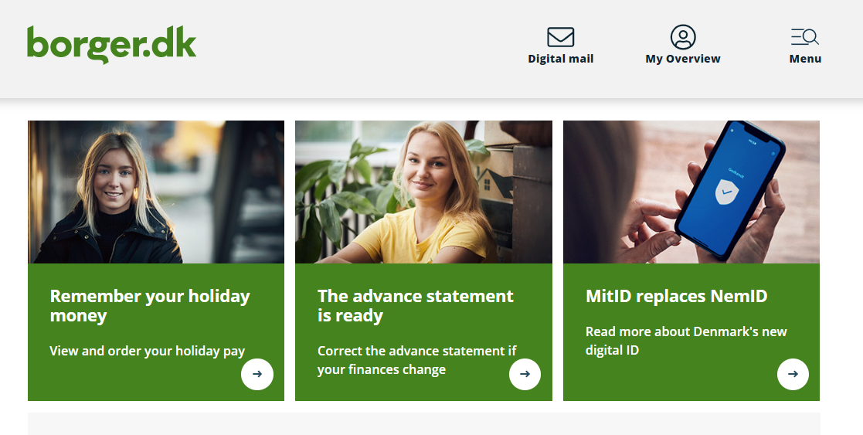
Каналы коммуникации Дании
BORGER.DK – портал электронного правительства Дании
Единая платформа к информации, предоставляемой госорганами, и к более 2000 государственным онлайн услугам
Посредством Почты Digital Post на портале есть возможность коммуницировать с госорганами
Источник: официальный сайт www.borger.dk
Источник: Digital Public Administration factsheet 2021 Denmark

Slide 20
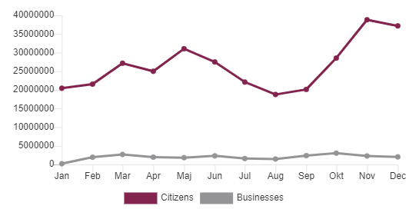
Каналы коммуникации Дании
Сервис Digital Post
  Зарегистрировано 4,5 млн граждан Дании (91,7 % всего населения Дании) и 700 000 бизнеса, в системе задействовано 600 институтов власти
Можно получать почту по достижению 15 лет
Возможность направлять обращение напрямую в органы государственной власти, регионы, муниципалитеты и другие органы
График 1. Статистика отправлений сообщений-рассылок от государственных органов к гражданам и предприятия в Дании, 2021 г.
граждане
бизнес
Источник: Официальный сайт borger.dk

Slide 21
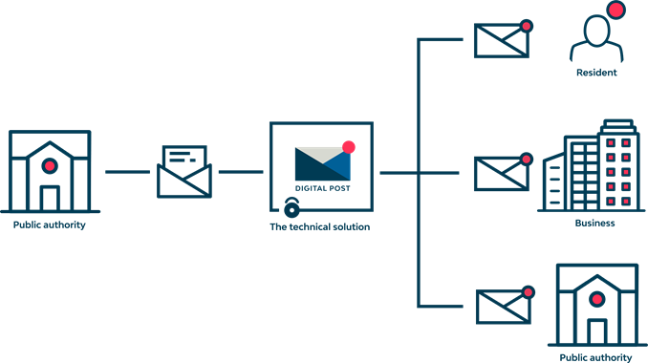

Каналы коммуникации Дании
Процесс коммуникаций посредством Digital Post:
Житель
Государственный орган
Технические решения
Бизнес
Государственный орган
У граждан есть возможность освободиться от цифровой почты и вместо этого получать почту, как обычную бумажную почту
9 критериев освобождения, например:
Есть психическое расстройство, из-за которого гражданин не может использовать Digital post;
У гражданина нет доступа к компьютеру, смартфону или планшету дома или по месту жительства
Гражданин живет в районе, где нет возможности установить интернет-соединение (минимальная скорость загрузки 512 кбит/с) и т.д.
Источник: Официальный сайт borger.dk

Slide 22
Каналы коммуникации Дании
Официальный сайт муниципалитета города (на примере г. Копенгаген)
Платформа borger.dk и сайты муниципалитетов связаны
На сайте работает сервис «citizen service» - услуги самообслуживания, для получения онлайн госуслуги, который предлагает именно данный муниципалитет
Способы консультации, обращения :
Call-центр (с понедельника по пятницу с 08:00 до 17:00)
Посредством почты Digital Post (Ответ на письмо должен быть получен в течение 10 рабочих дней)
Посредством сервиса “Citizen Service”
Социальные сети (Facebook, Twitter, Instagram, LinkedIn)
Источник: Официальный сайт муниципалитета г. Копенгаген

Slide 23
Каналы коммуникации Дании
Официальный сайт министерства
(на примере Министерства детей и образования Дании)
На официальных сайтах министерств отсутствует сервис самообслуживания, как на сайтах муниципалитетов
Способы консультации, обращения :
Call-центр: 33 92 50 00
Посредством почты Digital Post
Посетить офис министерства по адресу: Frederiksholms Kanal 21, 1220 Copenhagen K
Социальные сети (Facebook, Twitter, Instagram, Linkedin)
Источник: Официальный сайт borger.dk

Slide 24
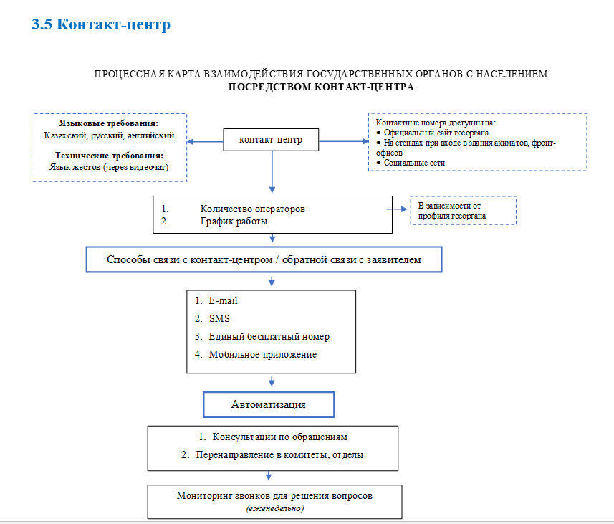
карт процессов взаимодействия государственных органов с населением
По завершении опроса населения, анализа каналов коммуникации с населением используемых шестью министерствами, акиматами и по результатам сравнительного анализа работы стран ОЭСР были разработаны карты процессов.

Slide 25
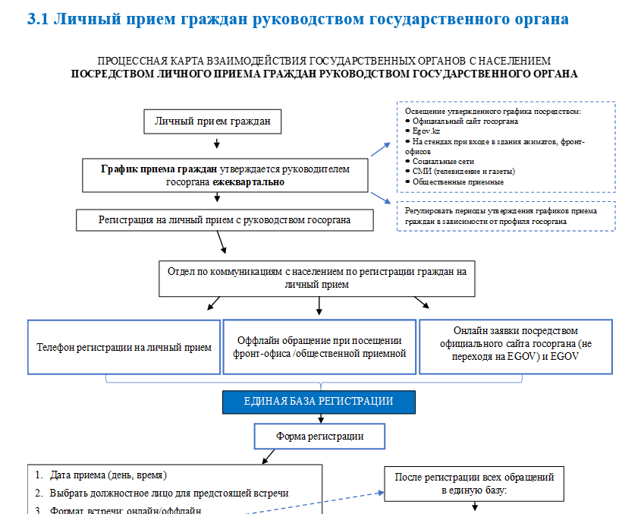
карт процессов взаимодействия государственных органов с населением

Slide 26
Заключение
В обществе существует запрос на оптимизацию каналов связи населения с государственными органами. Как показывают данные опроса, таких каналов должно быть несколько, они должны быть гибкими и удобными. Главным критерием, по мнению опрошенных казахстанцев, должно стать максимально оперативное реагирование государственных органов на запросы граждан. Очевидно, государство осознает данный факт, что объективно выражается в постепенном прогрессе каналов связи. Однако анализ показывает некоторые проблемы в данной сфере.
В целях оптимизации работы каналов коммуникации рекомендуется:
разработать единый стандарт каналов коммуникаций для ЦГО и МИО, с учетом особенностей каждого государственного органа,
провести комплексный мониторинг, который будет включать в себя восприятие различных каналов разными целевыми группами населения в разрезе возраста, региона, рода занятий и т.д.,
разграничить функции каналов, устранить дублирование функций,
разработать стандарты по каналам коммуникаций, отдельные по ЦГО и МИО, которые будут содержать новые доработанные критерии решенности вопросов,
разработать единые стандарты мобильных приложений для областных центров и городов, которые включают в себя базовый обязательный функционал,
интегрировать все каналы коммуникации с гражданами в единый комплекс,
рассмотреть возможность создания департаментов по коммуникации с гражданами в ЦГО и МИО. Исходя из того, что деятельность государственных органов базово направлена на обеспечение прав и потребностей граждан, улучшение их жизни, департаменты по коммуникации с гражданами должны быть важной частью структуры госорганов.
Для разработки стандартов коммуникации, оптимизации каналов и мониторинга рекомендуется в ЦГО и МИО создать временные координационные группы по оптимизации каналов коммуникации.

Slide 27
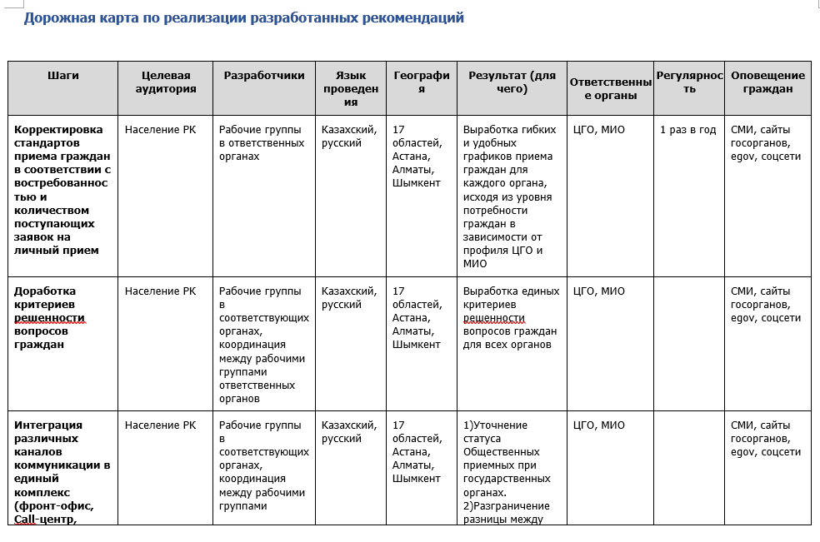

Slide 28
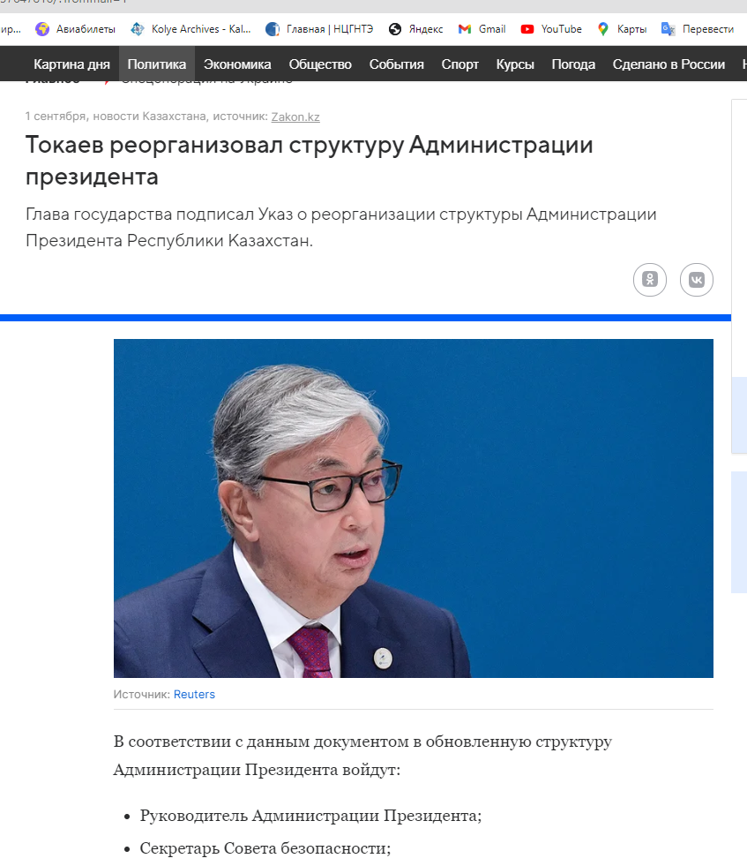
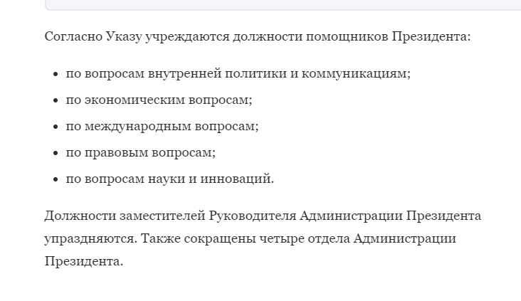

Slide 29
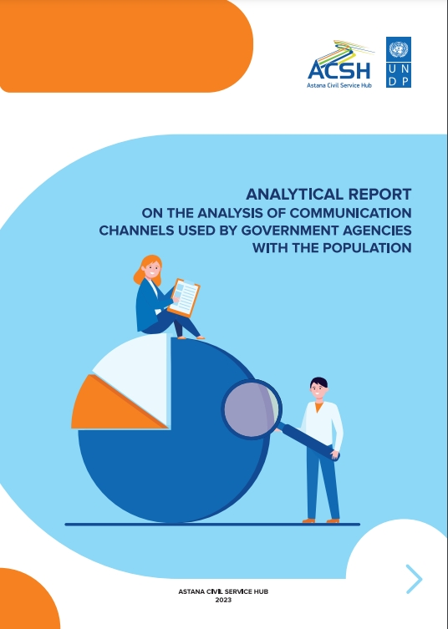
Спасибо за внимание!
Республика Казахстан, г.Астана ул. Абикена Бектурова, 3/1, офис 83
(ЖК BI City Seoul), район Нура, почтовый индекс: Z05P5H9
+7 7172 24 24 26
+7 700 424 84 26
opinions@opinions.kz
Айнур Мажитова
магистр социологии
Заместитель директора Исследовательского института «Общественное мнение»
https://www.astanacivilservicehub.org/publication
https://opinions.kz/ru/knigi

